Slide 1
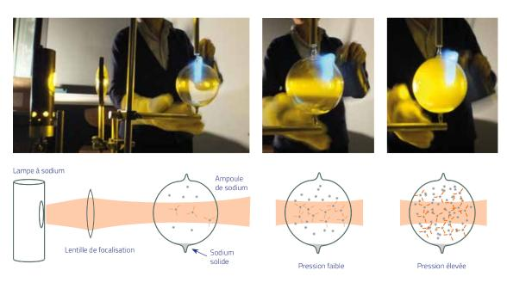
Résonance optique du sodium

Slide 2
Relations entre coefficients d’Einstein

Slide 3
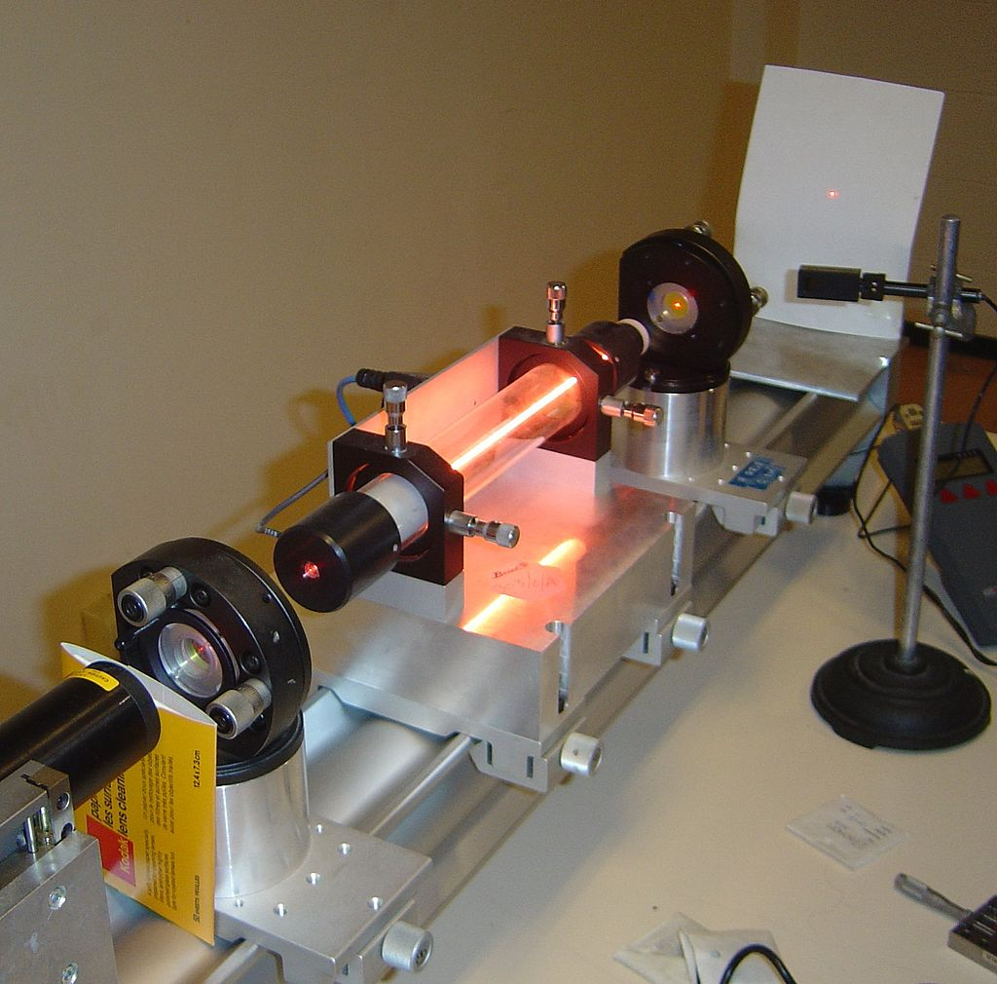
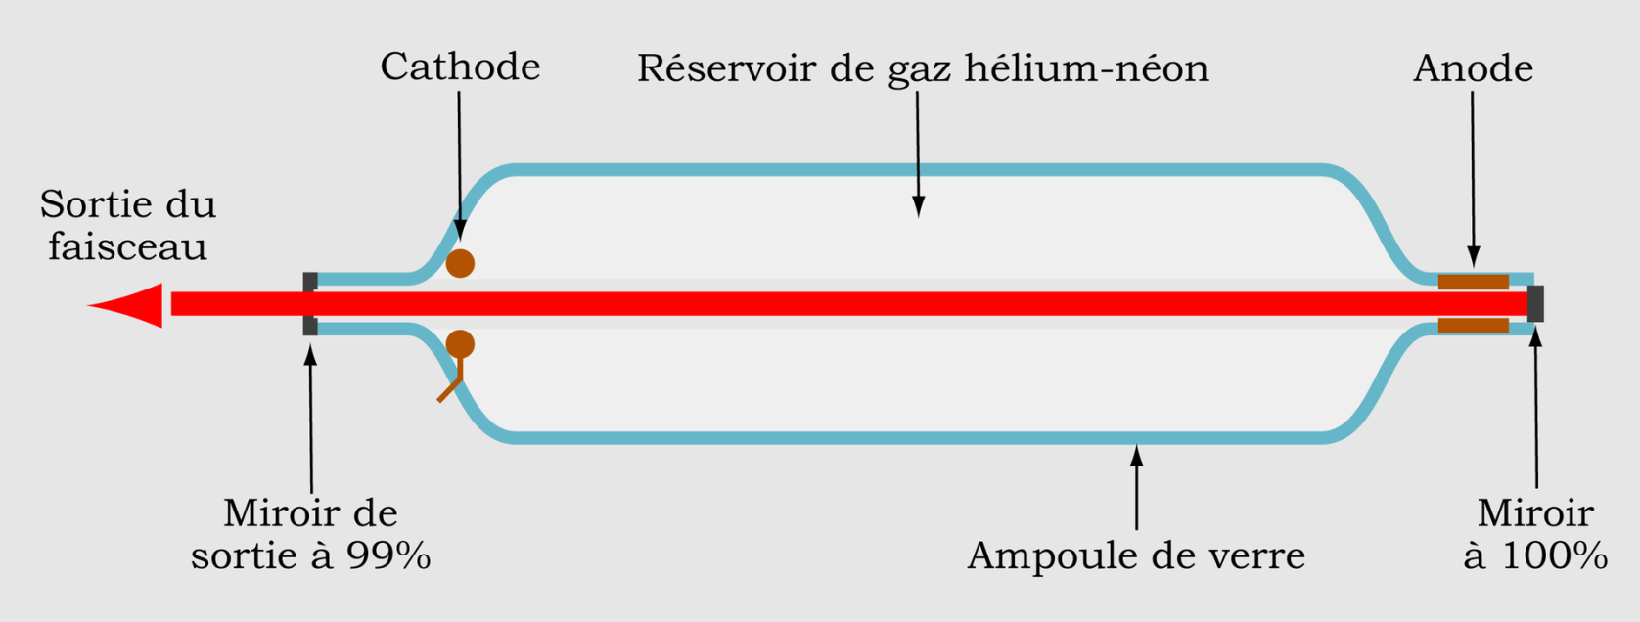
Schéma de principe d’un laser He-Ne
Laser He-Ne de démonstration
au Laboratoire Kastler Brossel
Source: Wikipedia

Slide 4
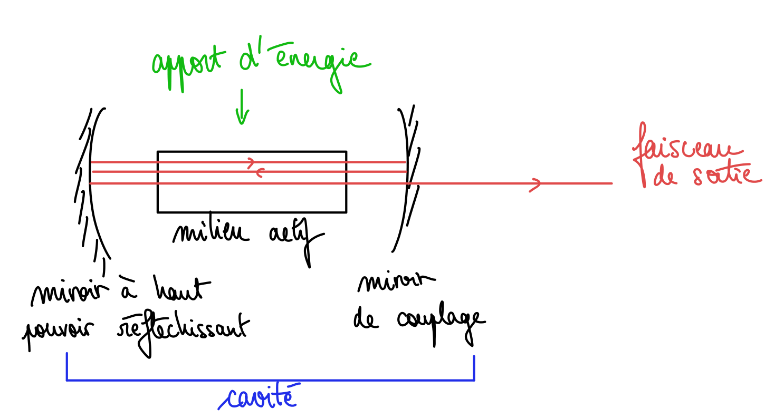
Schéma de principe d’un laser

Slide 5
Laser à 3 niveaux

Slide 6
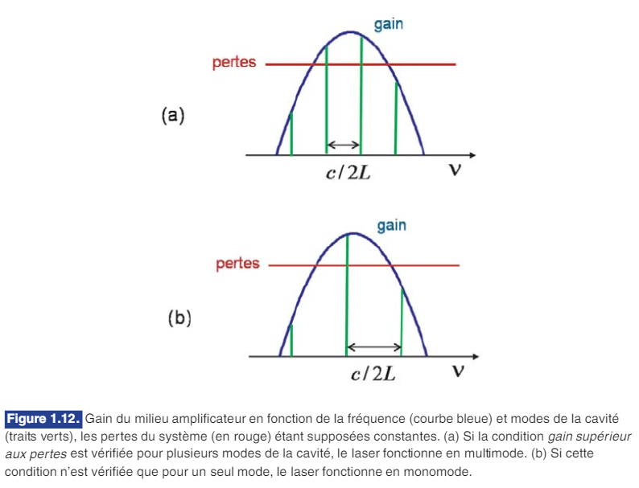
Représentation spectrale d’un LASER
Source: LE LASER, Fabien Bretenaker, Nicolas Treps

Slide 7
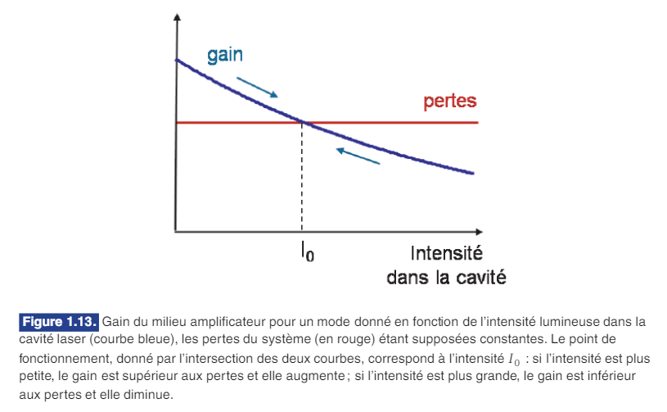
Saturation du gain
Source: LE LASER, Fabien Bretenaker, Nicolas Treps

Slide 8
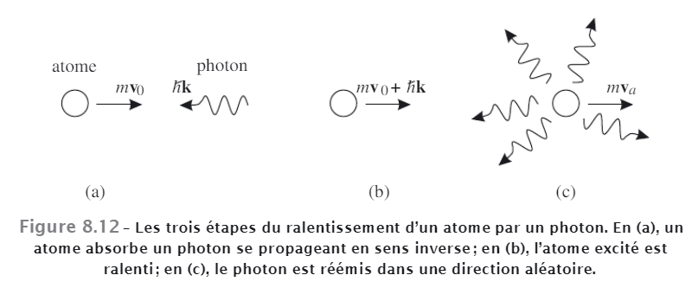
Refroidissement Doppler
Source: Dangoisse

Slide 9
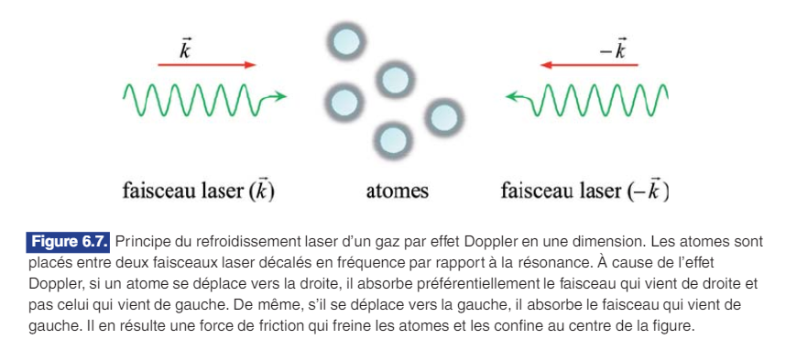
Refroidissement Doppler
Source: LE LASER, Fabien Bretenaker, Nicolas Treps

Slide 10
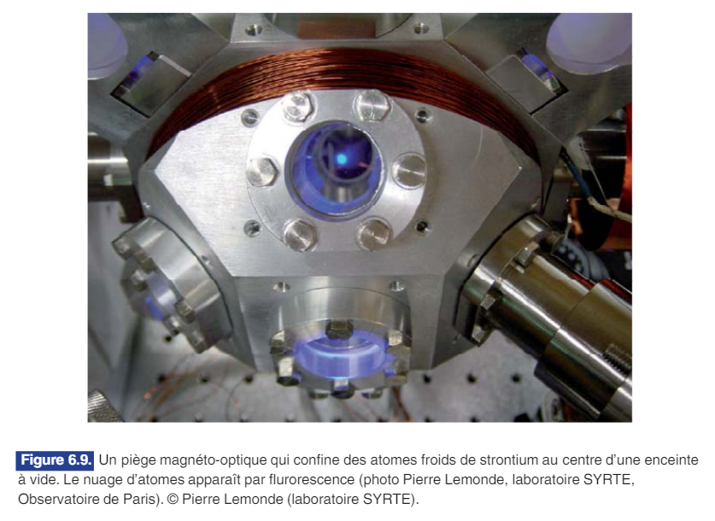
Piège magnéto-optique
taille du nuage d’atomes: 1 mm
Source: LE LASER, Fabien Bretenaker, Nicolas Treps

Slide 11
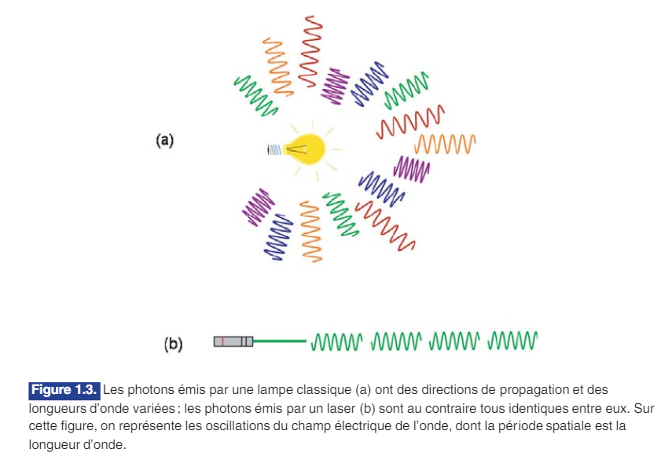
Eclairage classique, éclairage laser
Source: LE LASER, Fabien Bretenaker, Nicolas Treps

Slide 12
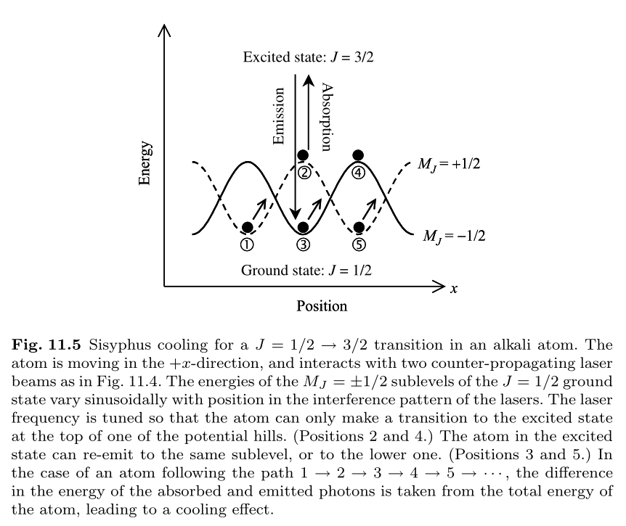
Sisyphus cooling

